Slide 1
NOIP2019 普及组训练营

Slide 2
245 共线
题意：给你一些点的坐标(x,y), 你需要找出一条直线，使得尽量多的点在同一条直线上
做法：2个点确定一条直线。枚举两个点，并判断其他所有点是否在该直线上
判断点是否在直线上的方法：1.斜率相等，2.向量平行，3.直线解析式

Slide 3
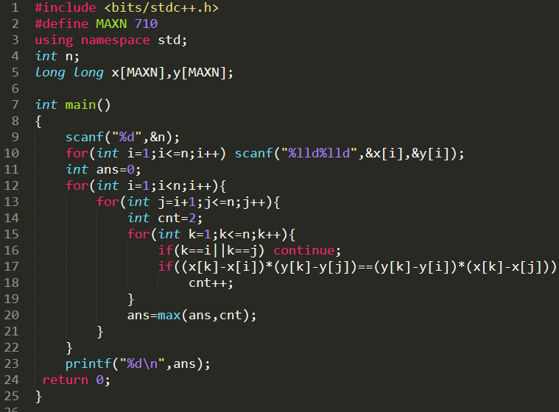
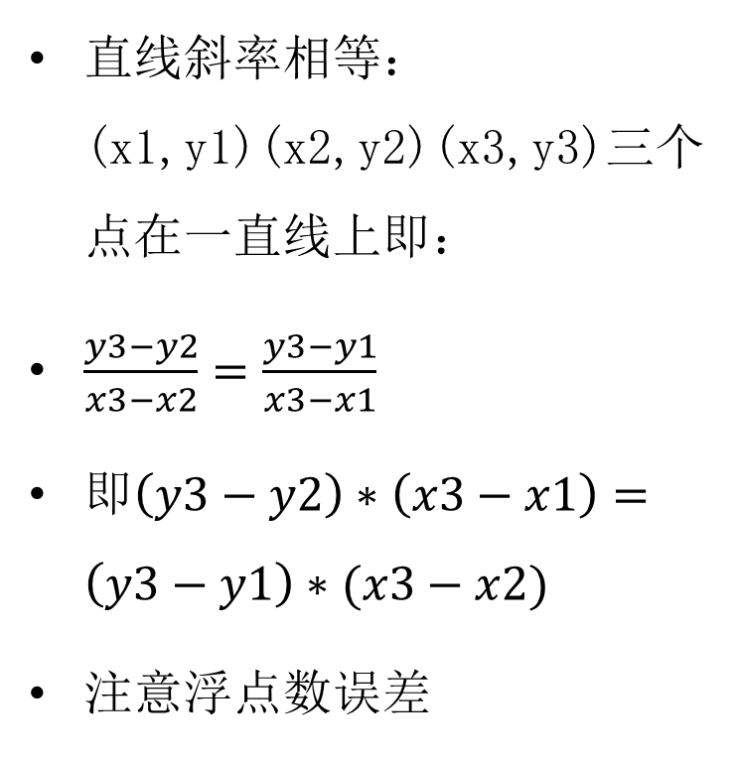
245 共线
直线斜率相等：(x1,y1)(x2,y2)(x3,y3)三个点在一直线上即：
$\frac{y3−y2}{x3−x2}=\frac{y3−y1}{x3−x1}$
即$\left(y3−y2\right)∗\left(x3−x1\right)=\left(y3−y1\right)∗(x3−x2)$
注意浮点数误差

Slide 4
246 有序分数
给你一个自然数nn，你需要对所有满足1≤b≤n,0≤a/b≤1的最简分数，进行递增输出，并且要求没有两个输出是相同的
做法：两层循环分别枚举分数的分子和分母，判断他们的最大公约数保证构成的分数最简，最后将所有数从小到大输出
判断两个分数的大小关系：a1/b1<a2/b2，也就是a1*b2<a2*b1

Slide 5
247 回文日期
从开始日期到结束日期一天一天地枚举，每次向后增加1天
判断日期是否是回文的方法：
1. 将日期转为字符串，判断是否回文
2. 用日期的年生成回文日期的月和日，用月和日生成回文日期的年，判断回文日期是否合法
读入的技巧
int y,m,d;
scanf("%4d%2d%2d",&y,&m,&d);

Slide 6
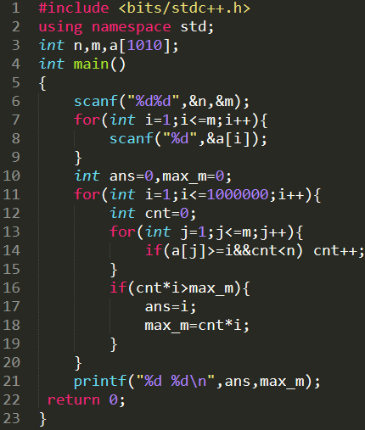
248 薄利多销
做法：枚举商人的定价，计算在该定价下赚取的钱
枚举1：因为1≤a[i]≤1000000，所以在1-1000000内枚举定价
复杂度O(1000000*m)
1≤N≤1000，1≤M≤1000

Slide 7
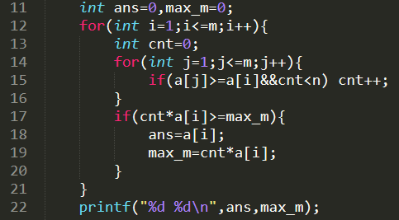
248 薄利多销
枚举2：如果顾客的出价是2,4,6,8,10，在计算过程中，1,3,5,7,9这些定价的计算结果和2,4,6,8,10的计算结果是一样的，所以只要用顾客的出价来枚举商人的定价
复杂度O(m^2)

Slide 8
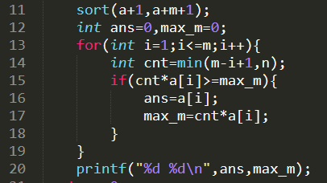

248 薄利多销
枚举3：将客户的定价a[m]从小到大排序，那么商人的定价是a[i]时，能够售出的物品个数就能够直接计算得到，为$min(m−i+1,n)$个
复杂度：O(m logm)

Slide 9
249 四方分解
给出一个n，求n=a^2+b^2+c^2+d^2的方案数
四层循环暴力枚举a,b,c,d，他们的枚举范围是？

Slide 10
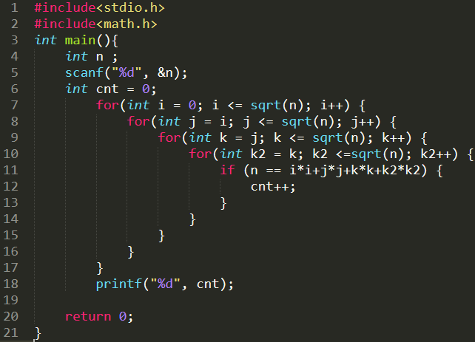
249 四方分解
四层循环暴力枚举a,b,c,d
右侧代码复杂度O(n^2)
可以优化的地方？

Slide 11
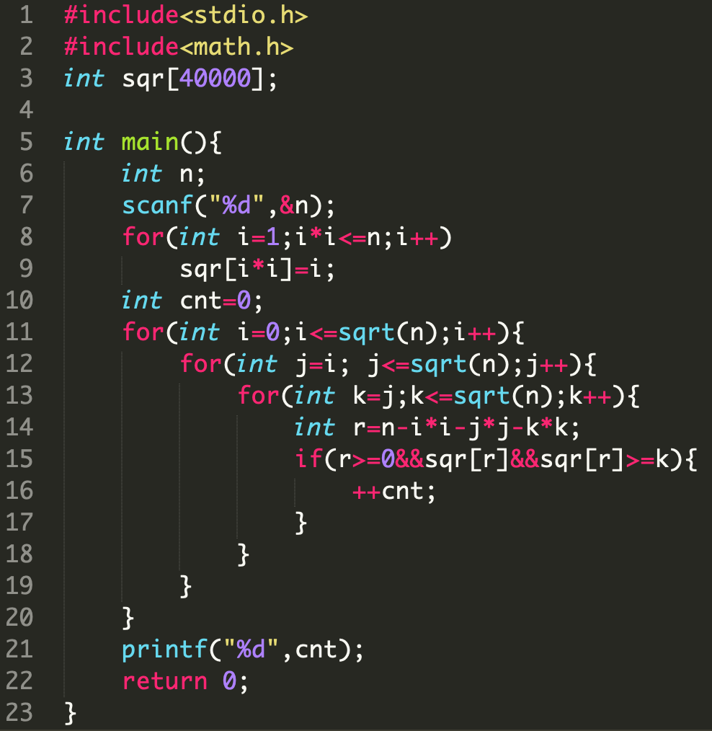
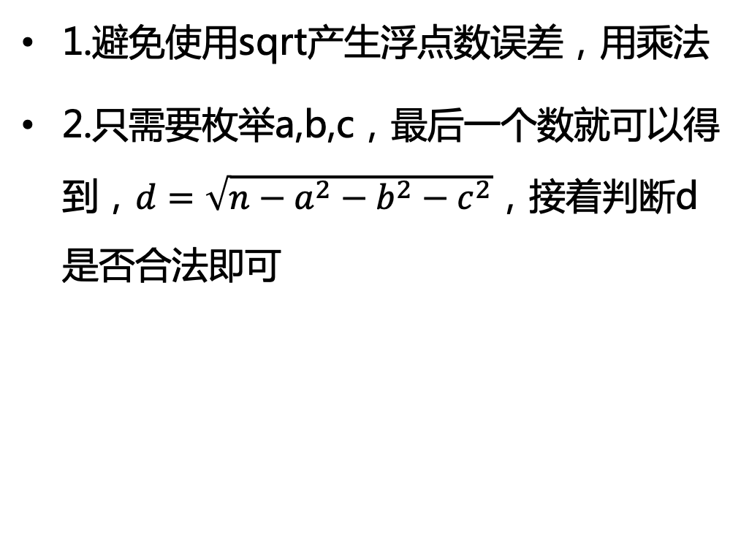
249 四方分解
1.避免使用sqrt产生浮点数误差，用乘法
2.只需要枚举a,b,c，最后一个数就可以得到，$d=\sqrt{n−a^{2}−b^{2}−c^{2}}$，接着判断d是否合法即可

Slide 12
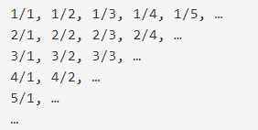
250 康拓表
枚举要求的数在第几条斜线上（第n条斜线上有n个点，第n条斜线上所有位置左右2个数的和为n+1）

Slide 13
复杂度的简单分析
枚举

Slide 14

复杂度大小比较：
$O\left(2^{N}\right)>O\left(N^{3}\right)>O\left(N^{2}\right)>O\left(N\right)>O\left(\sqrt{N}\right)>O\left(logN\right)$
问题$：O\left(N\right),O\left(\sqrt{N}\right),O\left(\log^{2}N\right)的$大小关系是？

Slide 15
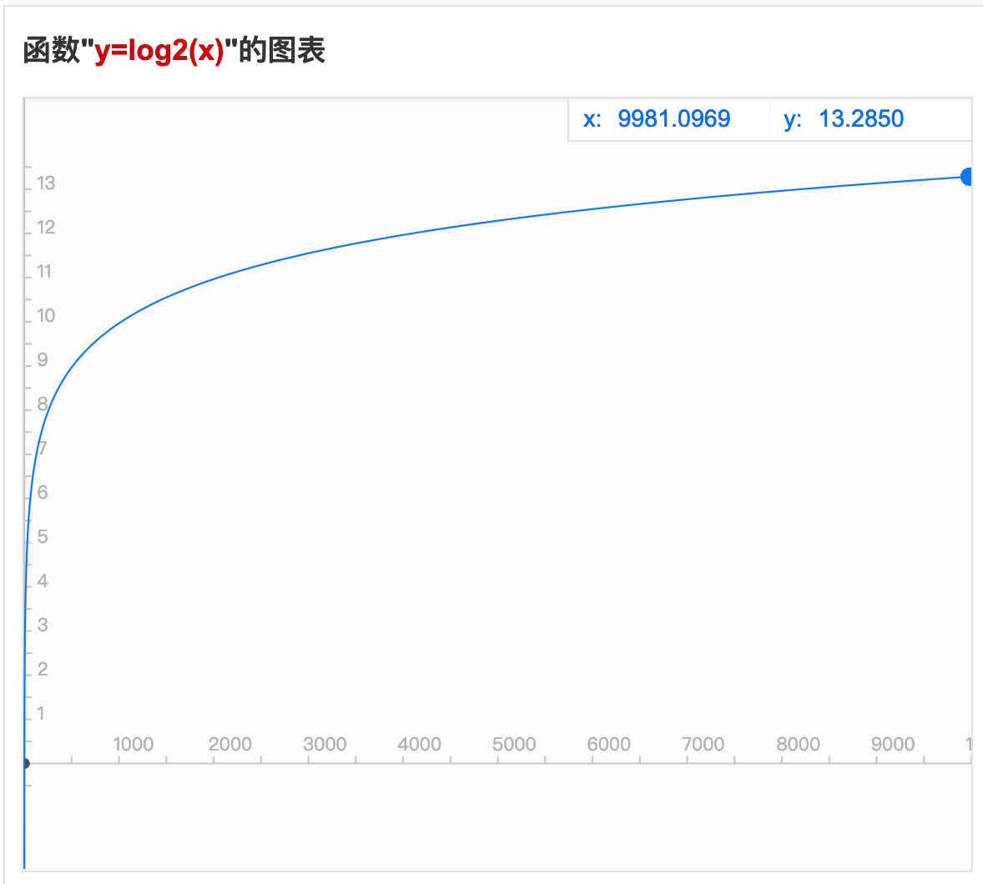
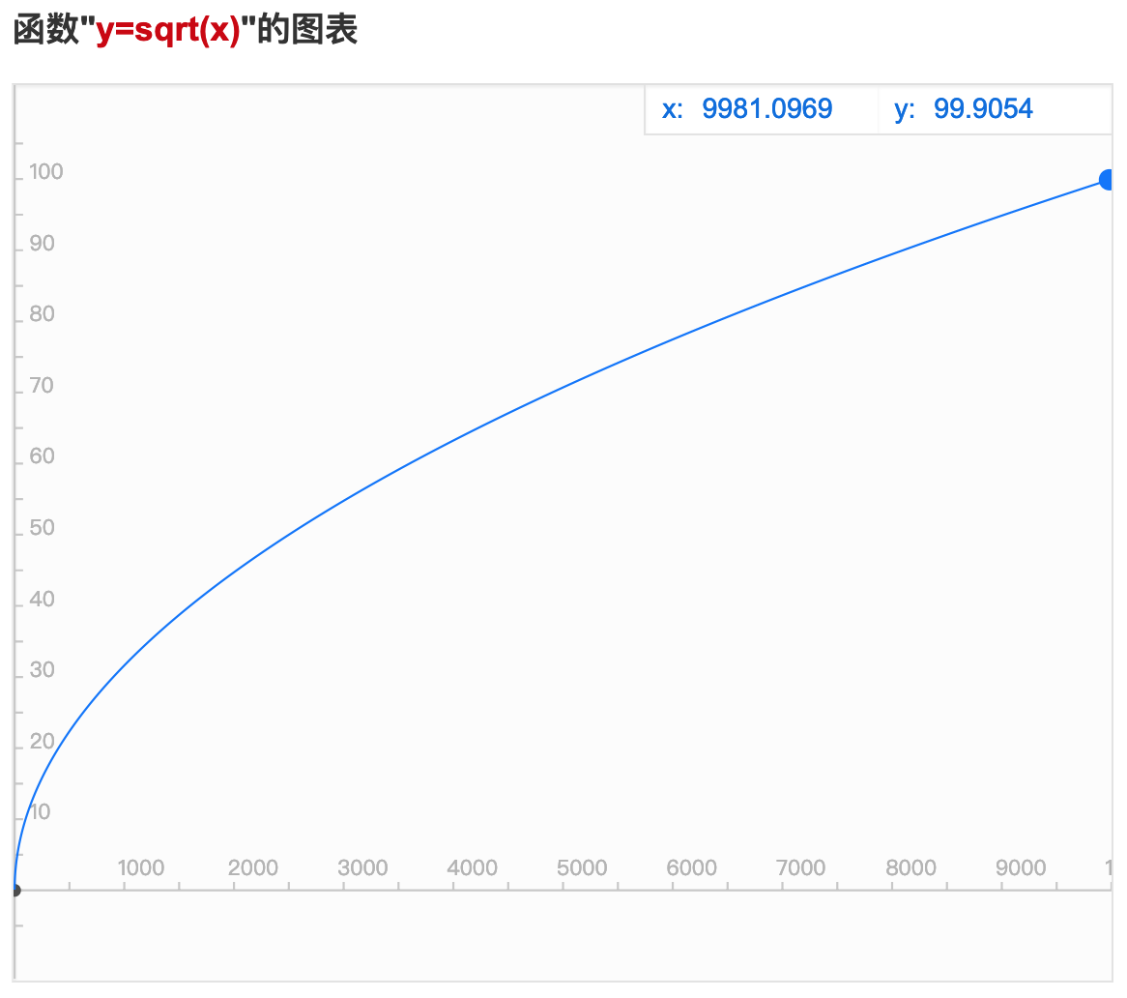

Slide 16
代码常规
const和define
十进制数和十六进制数的表示：0x7fffffff
数组长度开稍大一点：int a[100010]
runtime error的三种情况：除0、数组越界、栈溢出

Slide 17
Part-1
模拟

Slide 18
模拟
顾名思义，就是用计算机来模拟题目中要求的操作，题目有什么要求就怎么做，模拟题常常需要操作很多的数组、变量，实现很复杂的操作，有的操作题意会很直观地告诉你，有些操作需要自己想办法实现
模拟题的特点：题目长、代码量大、思路复杂，考验的是代码能力，但实际上题目不难

Slide 19
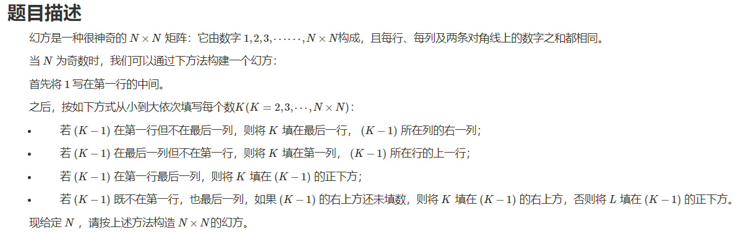

274 神奇的幻方
http://noi.ac/problem/274

Slide 20
274 神奇的幻方
题目已经把做法说的非常清晰了，整体的框架就是if...else if...else if ......
需要记录上一个填入数字的位置x和y

Slide 21
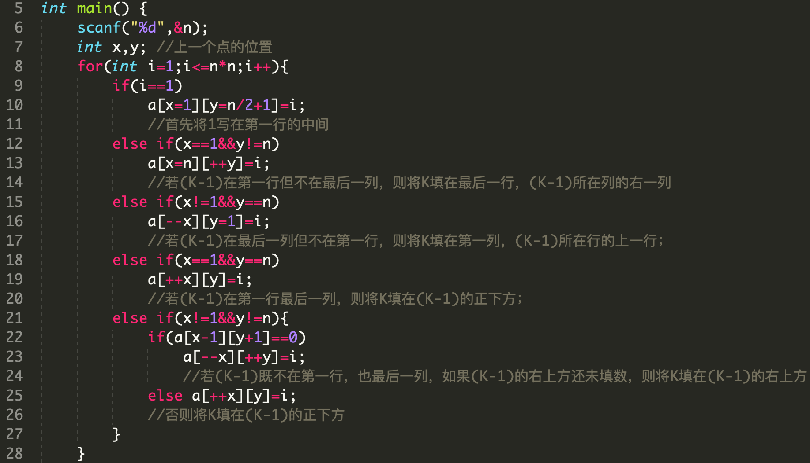
274 神奇的幻方

Slide 22
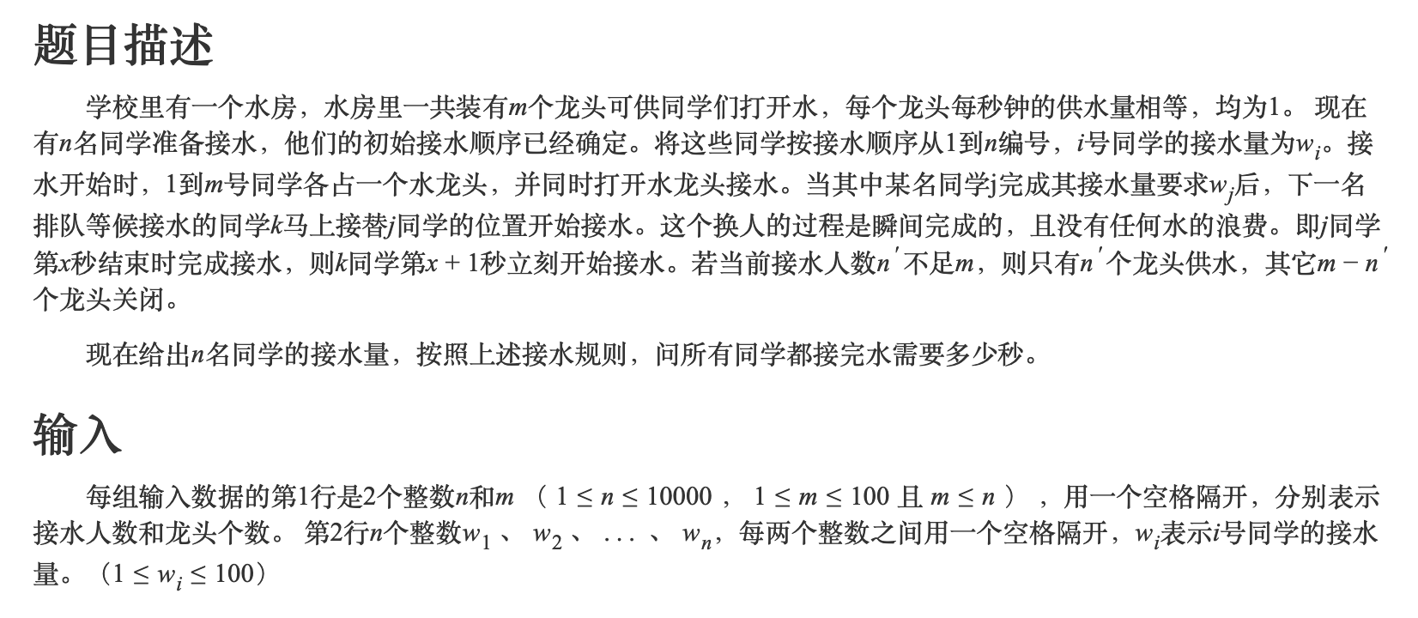
272 接水问题
http://noi.ac/problem/272

Slide 23
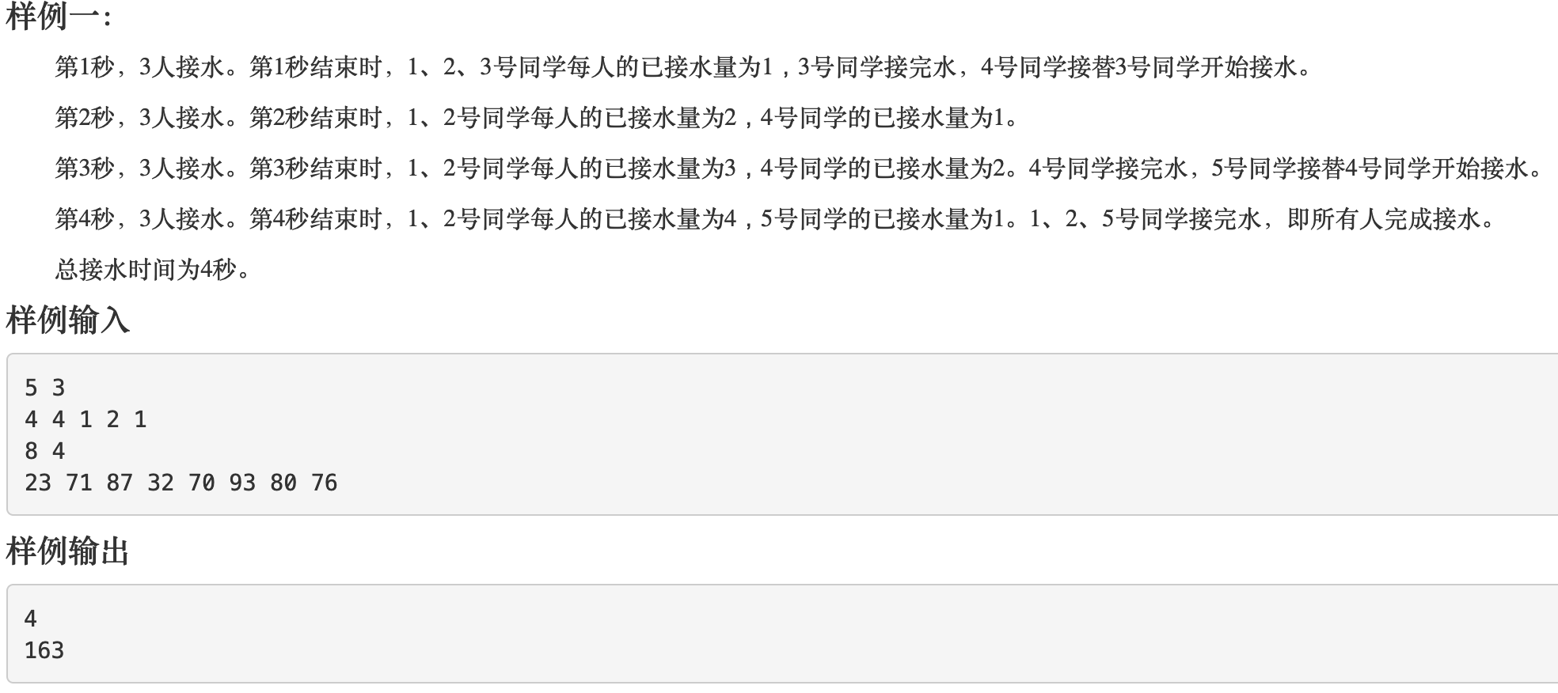
272 接水问题

Slide 24
272 接水问题
按秒模拟方法：for(int t=1;t<=10000;t++)，用这样一个循环表示题目中的时间一秒一秒地前进，用数组a表示每个水龙头下一个接水任务完成的剩余时间，每一秒内，查询所有水龙头是否完成了接水，如果完成了接水，就让下一个人上去接水。同时，每进行到下一秒，a数组每个元素要-1。

Slide 25
272 接水问题
用数组w记录每个人接水的时间，用a数组记录每个水龙头已经接水花费的总时间
队伍中第i个人需要接水时，他一定是去a数组中值最小的那个水龙头上接水，如果有两个最小值，那么任意选择都可以

Slide 26
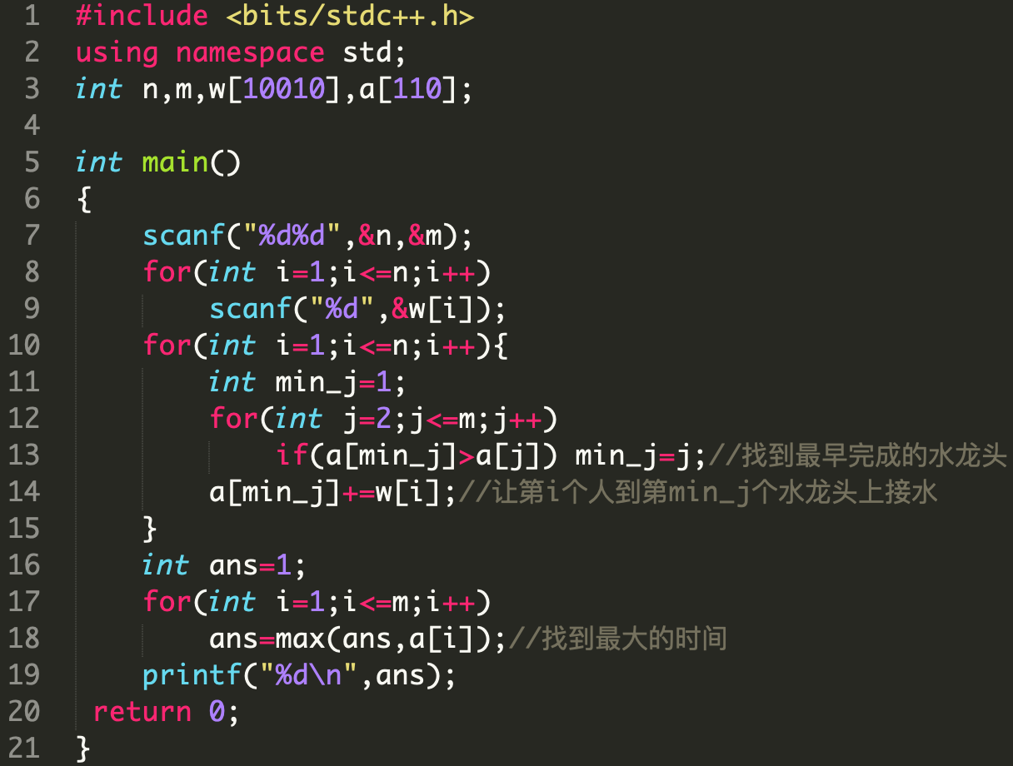
272 接水问题

Slide 27
模拟——题目怎么说就怎么做
模拟题往往思维难度不大，但把思想实现成代码的难度大
所以写模拟题，遵循以下的建议有可能会帮助你减少浪费时间
在动手写代码之前，在草稿纸上尽可能的写好要实现的流程
在代码中，尽量把每个部分模块化、写成函数、结构体或类
对于一些可能重复用到的概念，可以统一转化，方便处理：如，某题给你 "YY-MM-DD 时：分" 把它扔到一个函数处理成秒，会减少概念混淆
调试时分块调试，模块化的好处就是可以方便的单独调某一部分
写代码的时候一定要思路清晰，不要想到什么写什么，要按照落在纸上的步骤写。

